Slide 1

Presentatie HubWays voor softwareleveranciers
Coordination and collaboration in floricultural transport
Romina Schut
Ronald Witte
augustus 2012

Slide 2
Waarom HubWays?
  Commerciele ontwikkeling sierteeltsector onder invloed van virtualisering
  Noodzaak tot digitalisering in transport en kansen op verbeteringen voor de keten
  Oproep vanuit Topteams etc.: samenwerking en coordinatie in transport
  Behoefte handelaren op meer coordinatie stromen (voorspelbaarheid)
  Behoefte aan meer transparantie in de keten
  Leefbaarheid en bereikbaarheid onder druk
HANDMATIGE COMMUNICATIE
DIGITALISERING: 1 PLATFORM VOOR
ADMINISTRATIE EN TRANSPORT
VIRTUALISERING
KOSTEN WEGTRANSPORT
TRANSPORT OPTIMALISATIES:
MEER MET MINDER
TRANSPORTVOLUME
TOEKOMSTBESTENDIG
SIERTEELTCLUSTER
CONGESTIE
SAMEN KOM JE VERDER DAN ALLEEN
BEREIKBAARHEID EN
LEEFBAARHEID
DUURZAAMHEID

Slide 3
Wat is HubWays?
  Een gezamenlijk initiatief van de sector voor digitale ontwikkeling en samenwerking in sierteelttransport om op deze manier toekomstbestendige dienstverlening te verlenen en ketenefficiency te realiseren.
  Uniek: sectorbreed
  Uniek: verladers en vervoerders
  Het HubWays platform verbindt de hele sector in 1x om op die manier veel beter gebruik te maken van informatie ten bate van de logistieke operatie.
    Veel besparingen op indirecte kosten: digitale ordering, tracking and tracing
    Veel kansen om samen te werken in transport en operatie (randvoorwaarde)
  HubWays heeft aan kracht gewonnen door de recente doorbraken op draagvlak (mental shift).

Slide 4
Het product: HubWays platform
Welke diensten krijgen we bij de start

Slide 5

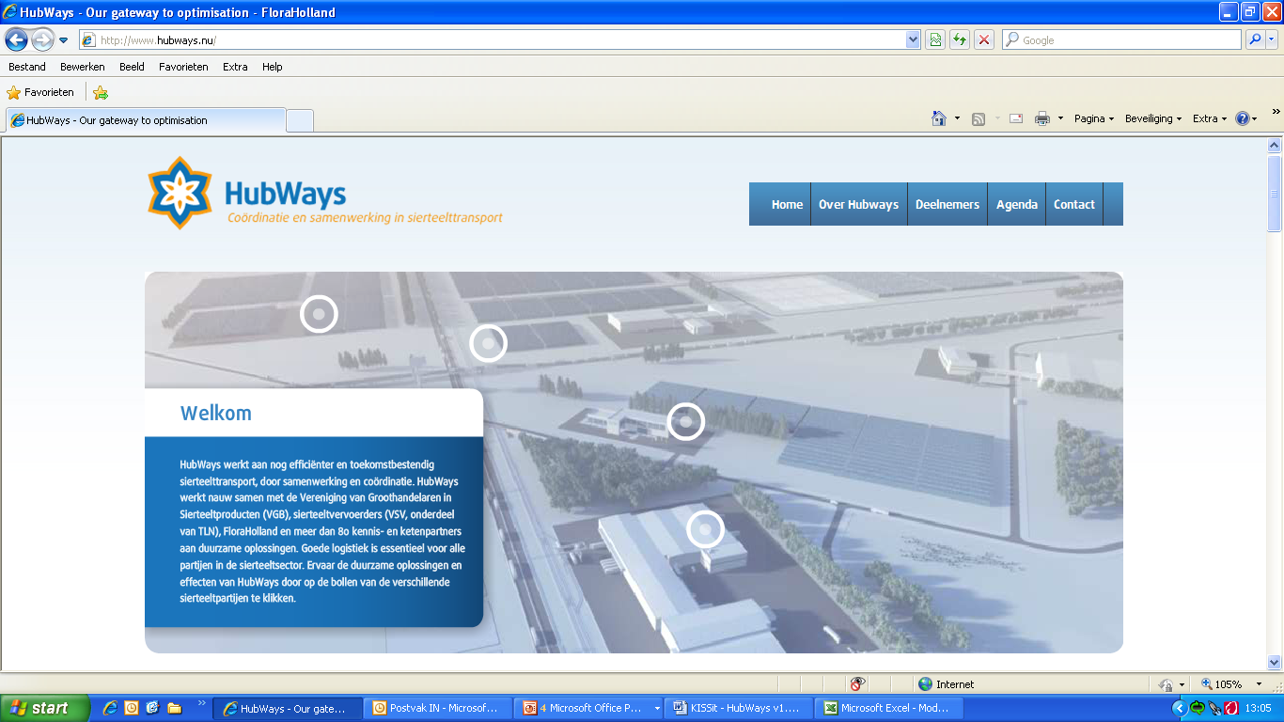
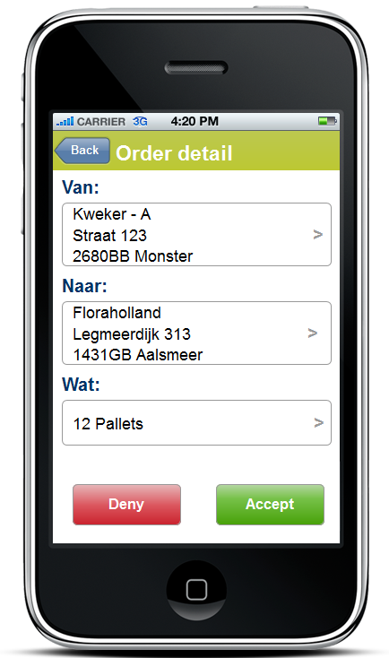
HubWays in een plaatje……
1 taal 1 centraal platform
Standaardisatie & Connectiviteit
Order invoer

Slide 6
Hoe werkt het HubWays platform?
HubWays
Platform
FH Connect
5
.
T
&
T
6
.
Afleveren
5
.
T
&
T
Handelaar
Logistiek
5
.
T
&
T
2
c
.
Bevestiging order
4
a
.
Uitvoering transport
+
indicatie aflevermoment
3
d
.
Bestaande ETO
3
b
.
Definitieve ETO
> Connect EAB
1
.
Electronische order
Vervangen door nw
.
ETO
2
b
.
Vooraankondiging ETO
4b. Uitvoering transport
.
5
.
T
&
T
2
a
.
Vooraankondiging ETO
Logistiek
3
a
.
Definitieve ETO
Kweker
Dienstverlener A
4a. Uitvoering
transport
.
5
.
T
&
T
HubWays
mogelijk
concept
3
c
.
ETO naar HubWays concept
Huidige
Situatie
FH Connect
5
.
T
&
T
Logistiek
Logistiek
4
.
Afleveren
Handelaar
Dienstverlener B
3
.
Uitvoering transport
1
.
Electronische order
2
b
.
Connect EAB
Logistiek
2
a
.
Manuele order
Dienstverlener
3
.
Uitvoering transport
Kweker
A

Slide 7
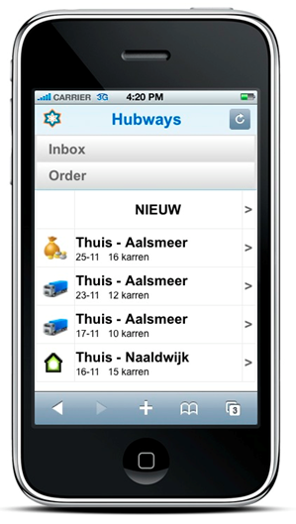
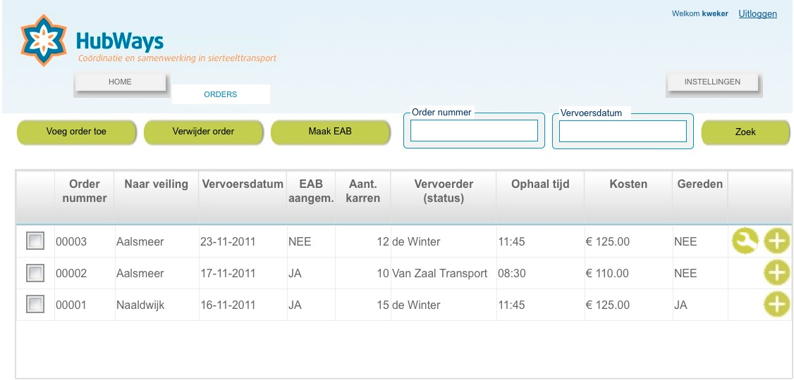
Oplossing
  Eenvoud: weinig knoppen
  Aansluiten op de huidige manier van werken
  Proof of concept (op papier)

Slide 8
Kansen en effecten
Kweker
Optimalisaties aanvoerlogistiek door beter gebruik netwerk
Eenvoudig orderen van transport
Mogelijkheid tot proactieve en betrouwbare communicatie
Vroegtijdige fouten signaleren, klant informeren en tijdelijk anders inzetten van personeel
Handelaar
Inzicht en coördinatie in aanvoerlogistiek (door inzicht in transportstatus)
Betere voorspelling werkaanbod > lagere loonkosten
Efficiënter inrichten van interne processen
Logistiek dienstverlener
Transport orders digitaal ontvangen
T&T middelen en functionaliteiten voor elke LDV beschikbaar
Inzicht in positie en afgelegde weg voor alle klanten beschikbaar
Doorzetten, wijzigen, splitsen van orders
Software leverancier
HubWays als gebruikersplatform voor de ETO
Inrichten van diensten door het benutten van het platform

Slide 9
Recente besluitvorming & ontwikkeling
Juni 2012
20 vervoerders stemmen tijdens de VSV ledenvergadering unaniem in met een steunbetuiging naar HubWays. Zij hebben de intentie om mee te doen
150 kwekers en 5 handelaren tekenen een manifest ter bevordering van digitale communicatie in de sector.
De VGB, VSV en FH besluiten positief om een GO op HubWays te verlenen
Inspanningsverplichting vanuit alle ketenverenigingen tot gebruik HubWays (ETO)
4 juli 2012
De sector kiest voor HubWays als sectorale infrastructuur om daar vanuit de toekomstige uitdagingen aan te gaan met elkaar
Augustus en september 2012
24 ondernemers beoordelen en richten het HubWays systeem in (beta-groep)

Slide 10
Software leveranciers & HubWays
Wat kunt u van HubWays verwachten?
Promotie en in de markt zetten van de ETO
Hulp bij het testen en implementeren van interfaces
Afstemming op het gebied van HubWays functionaliteiten
Kanaliseren van behoeften van ketenpartijen
Samenstellen van grote gebruikersgroep van logistieke digitale informatie
Wat verwachten wij van u?
De systemen in de sector moeten een ETO kunnen ontvangen en verzenden in zijn gelaagdheid van statusberichten, planningen en bevestigingen.
Planning
Prototype: januari 2013
Live met beta-groep: juni 2013

Slide 11
Samenwerken:
Wie is er niet groot mee geworden?

